Slide 1
向人说话的神

Slide 2
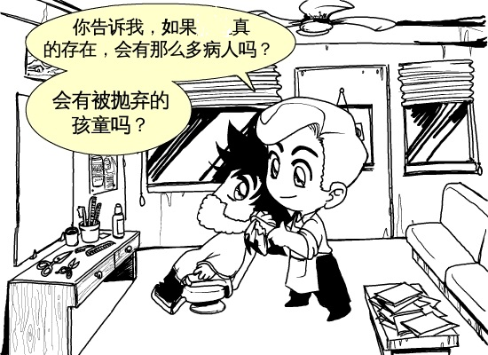
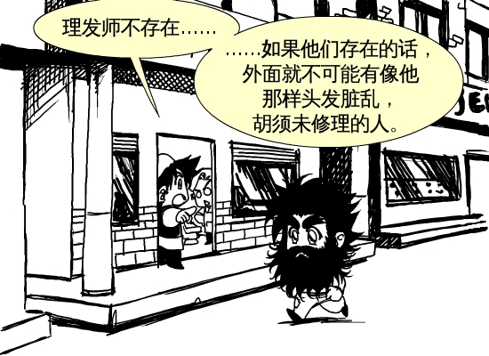
上帝

Slide 3
有神---神的存在
(创世纪1：18)起初神创造天地。
(罗马书1：19-20)“神的事情，人所能知道的，原显明在人的心里；因为神已经给他们显明。自从造天地以来，神的永能和神性是明明可知的。虽是眼不能见，但借着所造之物，就可以晓得，叫人无可推诿。

Slide 4
伊斯兰教
无神
无神论
有神
一神论
神的独生子
主耶稣基督
多神论
?
犹太教
印度教
佛教
我已经相信有神，但如何确信这位神就是基督徒所谈的降世为人，死里复活的主耶稣呢？
向人说话的神

Slide 5
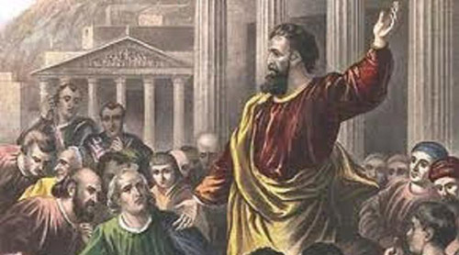
使徒们所做的事
（徒17：2-3）保罗照他素常的规矩进去，一连三个安息日，本着圣经与他们辩论，讲解陈明基督必须受害、从死里复活，又说，我所传与你们的这位耶稣，就是基督」
向人说话的神

Slide 6
基督教—启示的宗教
（希伯来书1:1-2 ）神既在古时借着众先知多次多方地晓谕列祖，就在这末世借着他儿子晓谕我们；又早已立他为承受万有的，也曾借着他创造诸世界。
晓喻的时间
古时
末世
说话的对象
列祖
我们
说话的媒介
众先知
儿子耶稣
说话的方式
多次多方
完全，终极
向人说话的神

Slide 7
神向列祖说话的内容
(创3:15) 晓喻亚当-基督出于他的后裔
(创22:18) 晓喻亚伯拉罕-万国因他的后裔得福
(创49:10) 晓喻雅各-基督出于犹大支派
(撒下7:16) 晓喻大卫-基督出自他的王室
(赛7:14) 晓喻以赛亚-基督必为童女所生
(弥迦书5:2) 晓喻弥迦-基督必生于伯利恒城
向人说话的神

Slide 8
关于​弥赛亚​的​预言
内容 | 预言 | 应验
生​于​犹大​部族 | 创世记​49：10 | 路加福音​3：23-33
由​处女​所​生 | 以赛亚书​7：14 | 马太福音​1：18-25
是​大卫​王​的​后裔 | 以赛亚书​9：7 | 马太福音​1：1，6-17
耶和华​宣布​弥赛亚​是​他​的​儿子 | 诗篇​2：7 | 马太福音​3：17
许多​人​不​信从​他 | 以赛亚书​53：1 | 约翰福音​12：37，38
骑​驴​进入​耶路撒冷 | 撒迦利亚书​9：9 | 马太福音​21：1-9
被​亲密​共事​的​人​出卖 | 诗篇​41：9 | 约翰福音​13：18，21-30
有​人​为​30​块​银子​出卖​他 | 撒迦利亚书​11：12 | 马太福音​26：14-16
受​人​指控​却​沉默​不​语 | 以赛亚书​53：7 | 马太福音​27：11-14
别人​为​他​的​衣服​抽签 | 诗篇​22：18 | 马太福音​27：35
挂​在​柱​上​时​被​人​辱骂 | 诗篇​22：7，8 | 马太福音​27：39-43
一​根​骨头​也​不​折​断 | 诗篇​34：20 | 约翰福音​19：33，36
跟​富翁​同​葬 | 以赛亚书​53：9 | 马太福音​27：57-60
朽坏​之前​复活​过来 | 诗篇​16：10 | 使徒行传​2：24，27
在​上帝​的​右边​得享​尊荣 | 诗篇​110：1 | 使徒行传​7：56

Slide 9
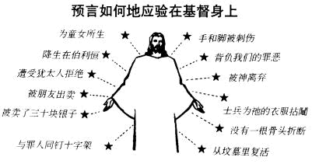
耶稣是圣经中弥赛亚预言的应验
圣经分66卷书，旧约39卷，新约27卷，历经1600年左右，由40位作者完成。
全本圣经一共有1817个预言，96.2%的预言已经完全应验，剩下的3.8%正在应验中
关于弥赛亚的预言有333个，几乎完全应验在了耶稣身上。
梅尔道(Federich Meldau)指出只要简单的五个资料，我们就可以在世界上将近六十亿的人口里将一个人指认出来；但是对于基督，我们却有333个资料。

Slide 10
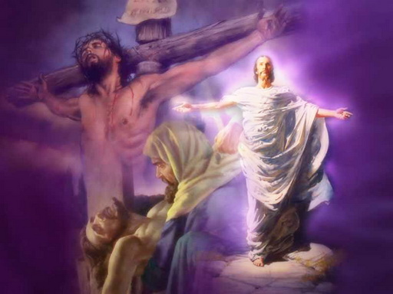
神的心意
(约翰福音1：18)“从来没有人见过神，只有在父神怀里的独生子耶稣基督将他表明出来。”
（路加24:44）耶稣对他们说：这就是我从前与你们同在之时所告诉你们的话说：摩西的律法、先知的书，和诗篇上所记的，凡指着我的话都必须应验。
（約翰福音 14:9 ）‘’人看见了我，就是看见了父…‘’
向人说话的神

Slide 11
神的心意
神是启示的神，是向人说话的神。
过去片段的，部分的，不整全的向众先知说话，现在是和盘托出，全方面的，整全的终极的说出来他的救赎计划-就是主基督耶稣。
神的儿子耶稣是救赎的终极呈现，超过一切众先知，基督教新教信仰更美好。
主就是那位救赎者，那位弥赛亚，那位造物主
向人说话的神

Slide 12
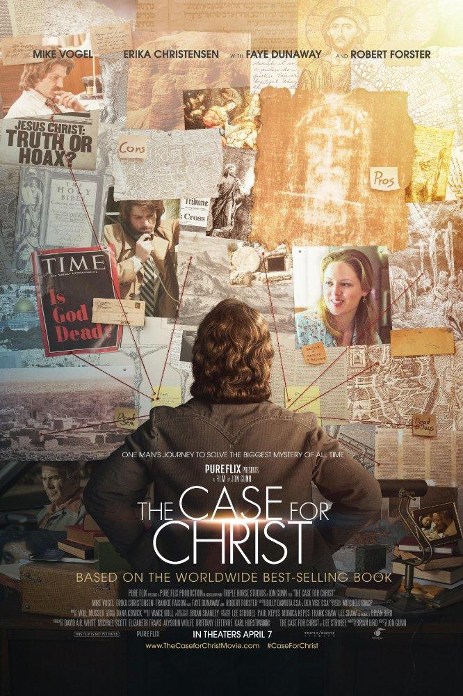
与我何干?
电影《重审基督》
李·史特博(Lee Strobel)
《芝加哥论坛报》资深记者和主编，
顽固的无神论者
两年内访查13位美国著名
圣经学者，从考苦学，心理学，
医学等多角度求证耶稣是否是
上帝的儿子，
以及死里复活的真实可靠性，
于1981年11月8日悔改信主
向人说话的神

Slide 13
神的心意
与我何干
神历时历代都在说话，以前说，现在说，从来没有沉默过！
信主的弟兄姐妹，你的信仰是否建立在神启示的话语上？真知道弥赛亚必须受害，而我们信的耶稣就是这位弥赛亚，超过一切众先知。
你是否在经历迫害，患难，迷茫，祷告未蒙垂听，以为神对你沉默了，仍然想神向你说更多话，殊不知神的心意在耶稣身上已经全然显明了吗？
向人说话的神

Slide 14
人找神，
还是神找人？
向人说话的神

Slide 15
神的心意
与我何干
没有信主的朋友，耶稣是主，是救赎主，是造物主神的独生爱子，神救赎计划的全然体现，是神向人说话“我爱你，我愿意与你同在，我愿意回到我的身边”的具体表达，你相信并接受吗？
向人说话的神

